Slide 1

SoapUI para principiantes
Autora:
Ailyn del Pino Acosta

Slide 2
Contenido:
1
¿Cómo enviar valores de la respuesta de una api a la solicitud de otra api?
2

Slide 3
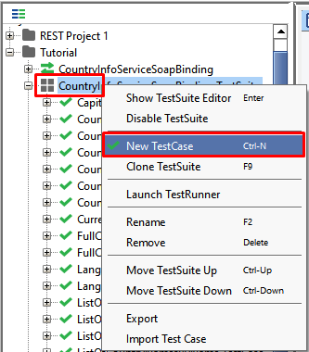
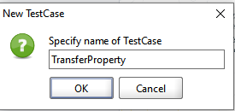
Transferencia de propiedades
Lo primero será crear un nuevo testCase en el
testSuite donde se estaba trabajando, con nombre
TransferProperty. Para ello da clic derecho y
selecciona la opción New TestCase.
3

Slide 4
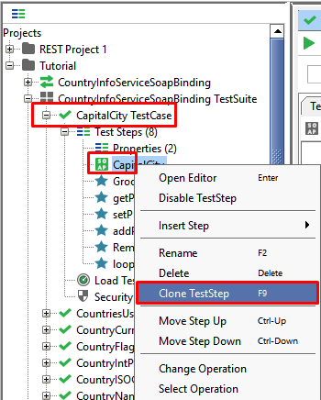
Transferencia de propiedades
Luego diríjase al caso de prueba CapitalCity TestCase
para clonar la solicitud CapitalCity y poder trabajar con
esta desde el nuevo caso de prueba TranferProperty.
Para ello da clic derecho sobre la solicitud y selecciona la
opción Clone TestStep.
4

Slide 5
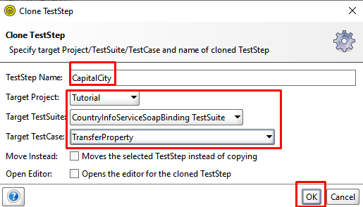
Transferencia de propiedades
Se le asigna un nombre a la solicitud y se especifica la ubicación dentro del proyecto. Seguidamente selecciona el botón OK.
5

Slide 6
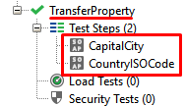
Transferencia de propiedades
Repite el mismo procedimiento( diapositiva 4 y 5) para el caso de la solicitud
CountryISOCode, quedando el árbol de la siguiente manera:
6

Slide 7
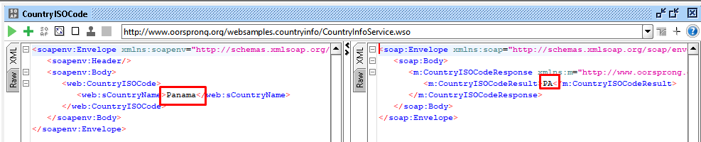
Transferencia de propiedades
Abrir la solicitud CountryISOCode del caso de prueba TransferProperty; en ella
especificar un país X y al ejecutar la solicitud devuelve como respuesta el código
ISO del país especificado. Ver imagen de ejemplo:
7

Slide 8
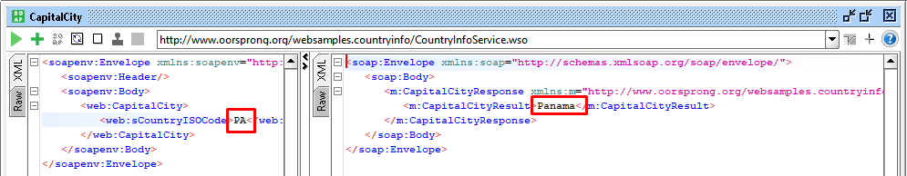
Transferencia de propiedades
Ahora, abra la solicitud CapitalCity, en ella podemos observar que la entrada es la
respuesta de la solicitud anterior, por lo que si transferimos dicha propiedad el trabajo será mucho más eficiente.
8

Slide 9
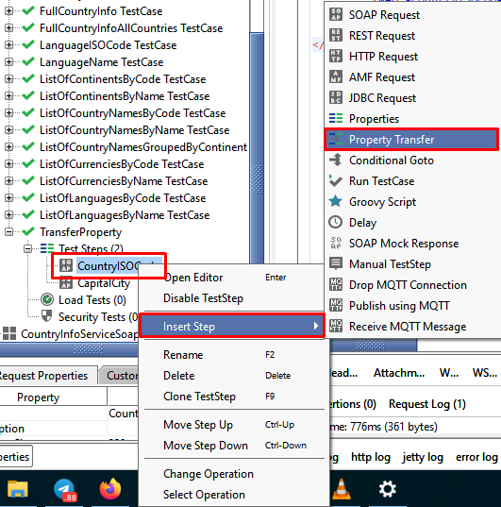
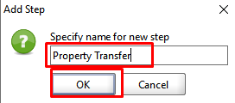
Transferencia de propiedades
Para ello, dar clic derecho sobre sobre la solicitud y seleccionar la opción:
Add Step/ Property Transfer. Luego especificar
un nombre y presionar el botón OK.
9

Slide 10
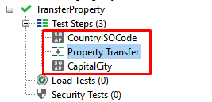
Transferencia de propiedades
Ahora el árbol tendrá esta nueva estructura:
10

Slide 11
Transferencia de propiedades
Ahora el árbol tendrá esta nueva estructura:
Para adicionar una propiedad a transferir
11

Slide 12
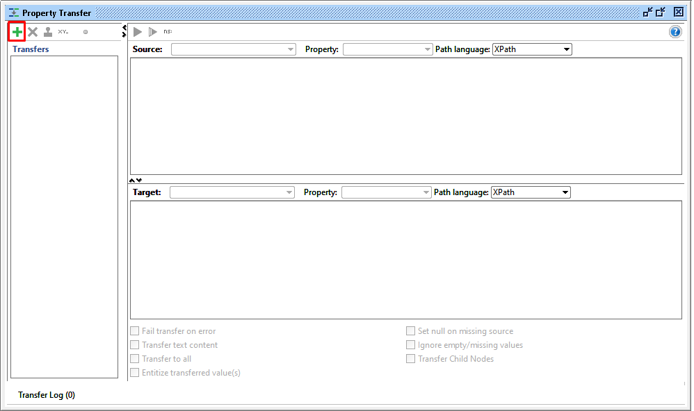
Transferencia de propiedades
Ahora el árbol tendrá esta nueva estructura:
Para adicionar una propiedad a transferir
12

Slide 13
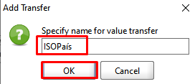
Transferencia de propiedades
Seguidamente se muestra la siguiente ventana, donde especifica el nombre de la
propiedad a transferir.
13

Slide 14
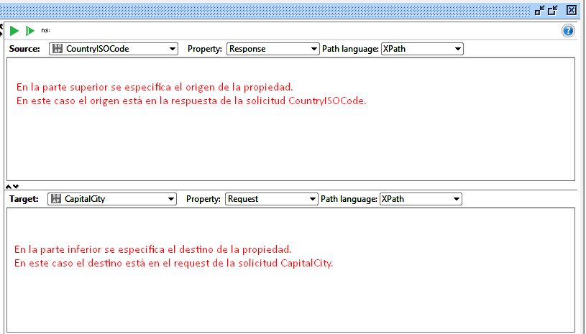
Transferencia de propiedades
14

Slide 15
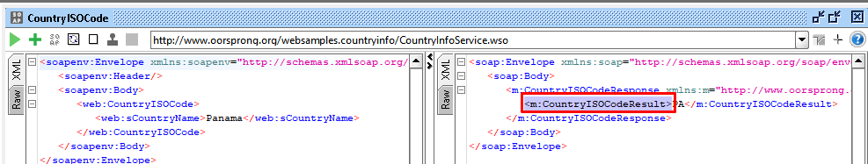
Transferencia de propiedades
Lo próximo sería ir a la solicitud que contiene la propiedad a transferir y copiar la
etiqueta XML que contiene la respuesta de la misma.
15

Slide 16
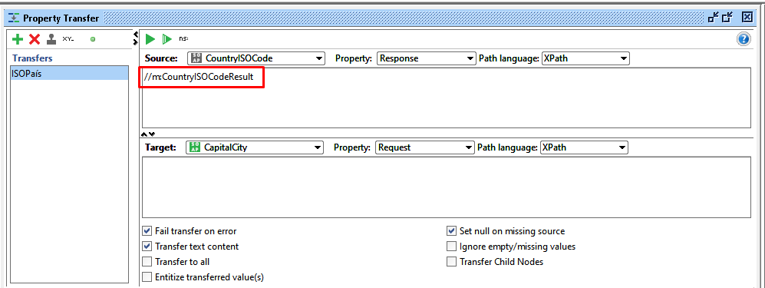
Transferencia de propiedades
Luego la pega en Property Transfer seguida de una doble barra diagonal.
16

Slide 17
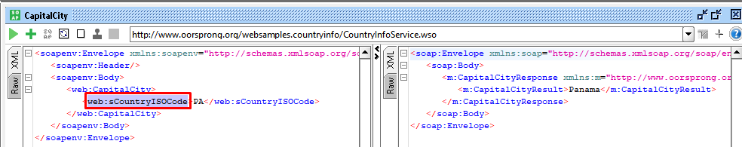
Transferencia de propiedades
De manera similar se dirige a la solicitud que tiene como entrada esta respuesta y
copia la etiqueta XML, pegándola en Property Transfer seguida de una doble barra
diagonal.
17

Slide 18
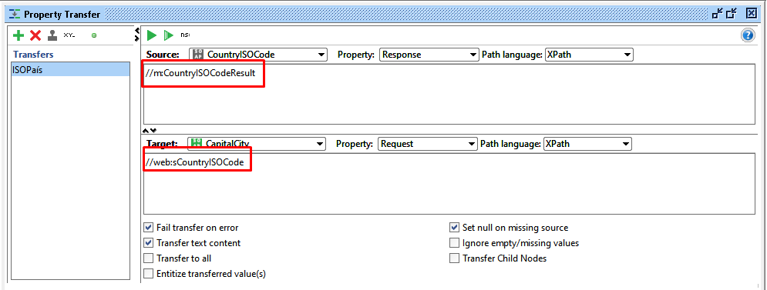
Transferencia de propiedades
18

Slide 19
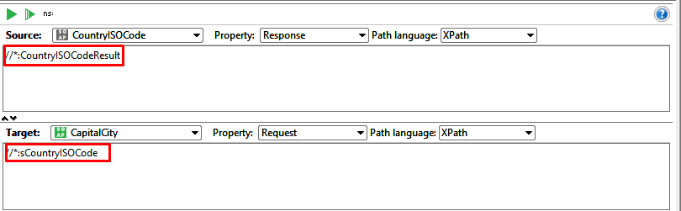
Transferencia de propiedades
Ahora para que no tenga problema esta transferencia de propiedades vamos a
especificar un * entre // y :
19

Slide 20
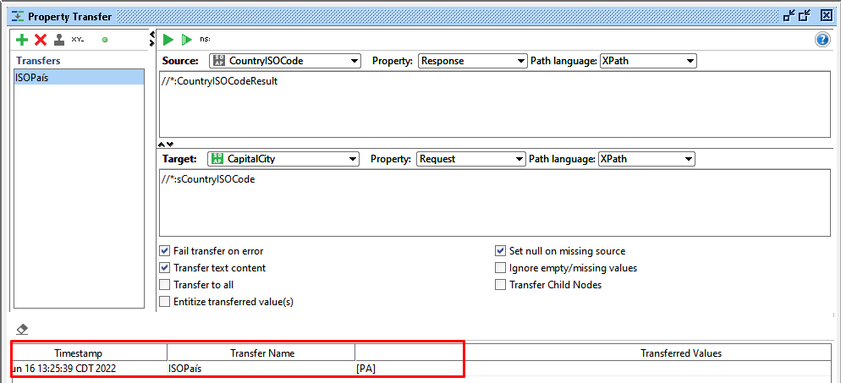
Transferencia de propiedades
De esta forma al ejecutar la transferencia se muestra el valor que vamos a
Transferir.
20

Slide 21
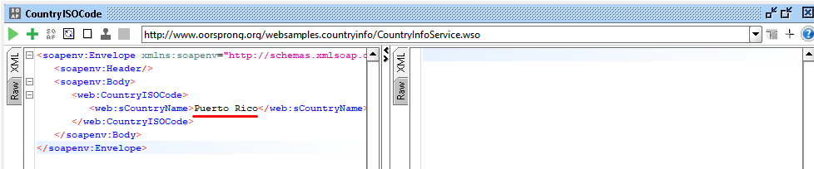
Transferencia de propiedades
Ahora para probar que todo funciona según lo esperado, se dirige a la solicitud
CountryISOCode y especifica un país X.
21

Slide 22
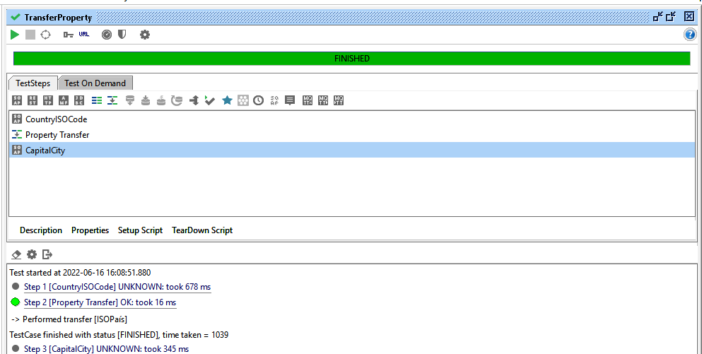
Transferencia de propiedades
Luego se da doble clic sobre el testCase TransferProperty y se procede a ejecutarlo.
22

Slide 23
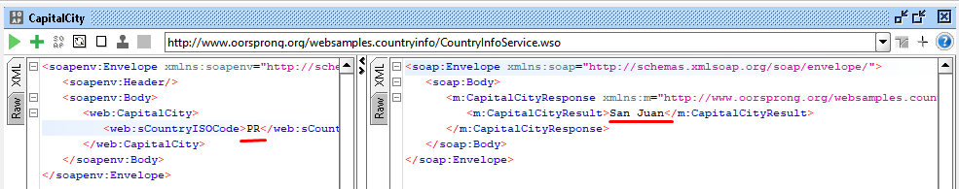
Transferencia de propiedades
Para comprobar que la propiedad se transfirió correctamente, diríjase a CapitalCity
para ver que esta solicitud se ejecutó.
23

Slide 24
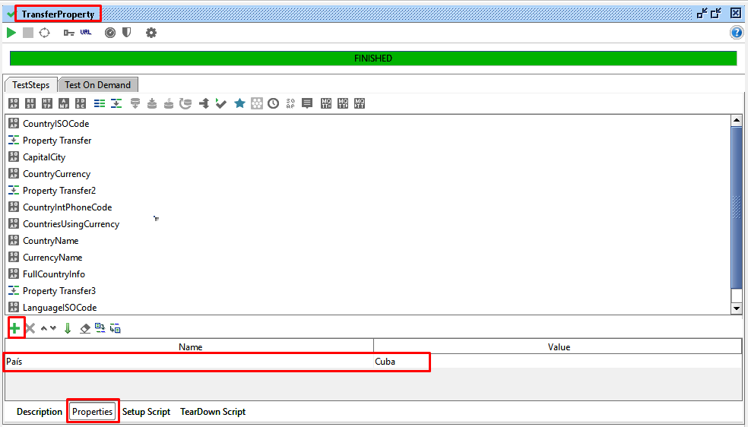
Transferencia de propiedades
Diríjase al testCase TransferProperty y cree la propiedad País para acceder a este a partir de la propiedad y no directamente.
24

Slide 25
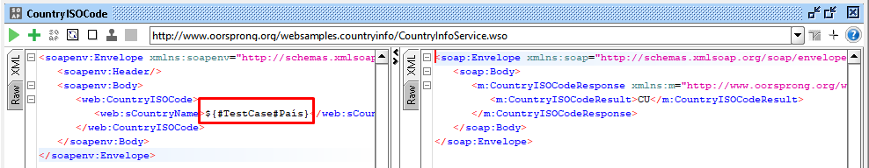
Transferencia de propiedades
Entonces la solicitud CountryISOCode quedaría de la siguiente manera:
25

Slide 26

Evaluativo
Aplicar la transferencia de propiedades para todas las solicitudes de manera que al
ejecutar una solicitud el resto de las solicitudes tomen valores.
26

Slide 27
Muchas
Gracias!!!

